Slide 1
软件企业工作性实践
姓名：胡勇
校外导师：包卓娜 校内导师：张德军
时间：2021.07.07 - 2022.01.08
岗位：研发和工程架构部门 前端开发工程师
汇报：2022.04.28

Slide 2
目录
01
实习目的
02
单位和产品简介
03
实习过程
04
开发流程
05
问题与困难
06
总结与收获

Slide 3
01 实习目的

Slide 4
实习目的
个人目的
1、体会一下学术界和工业界的差异，感受一下工业界前沿的事物。
2、将理论融于实践，提高自己工程方面的能力。
3、体会一下互联网 “大厂” 快节奏的生活，提前感受一下压力。
4、互联网 “大厂” 是一个更高的平台，更高的起点。
5、认识更多的有趣的人，了解更多的有趣的事。

Slide 5
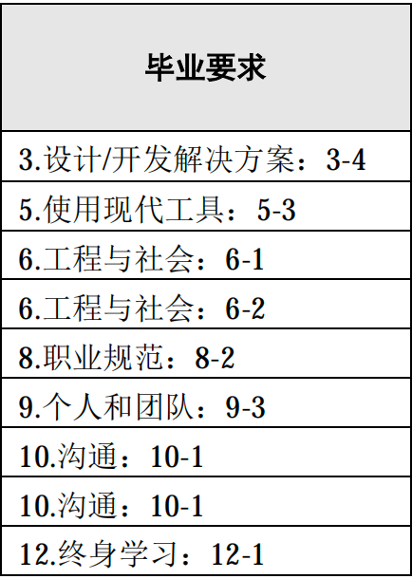
实习目的
学校目的
1、掌握更多的技能，作为毕业要求的支撑。
2、提升作为软件开发者的综合素质和能力。

Slide 6
02 单位和产品简介

Slide 7
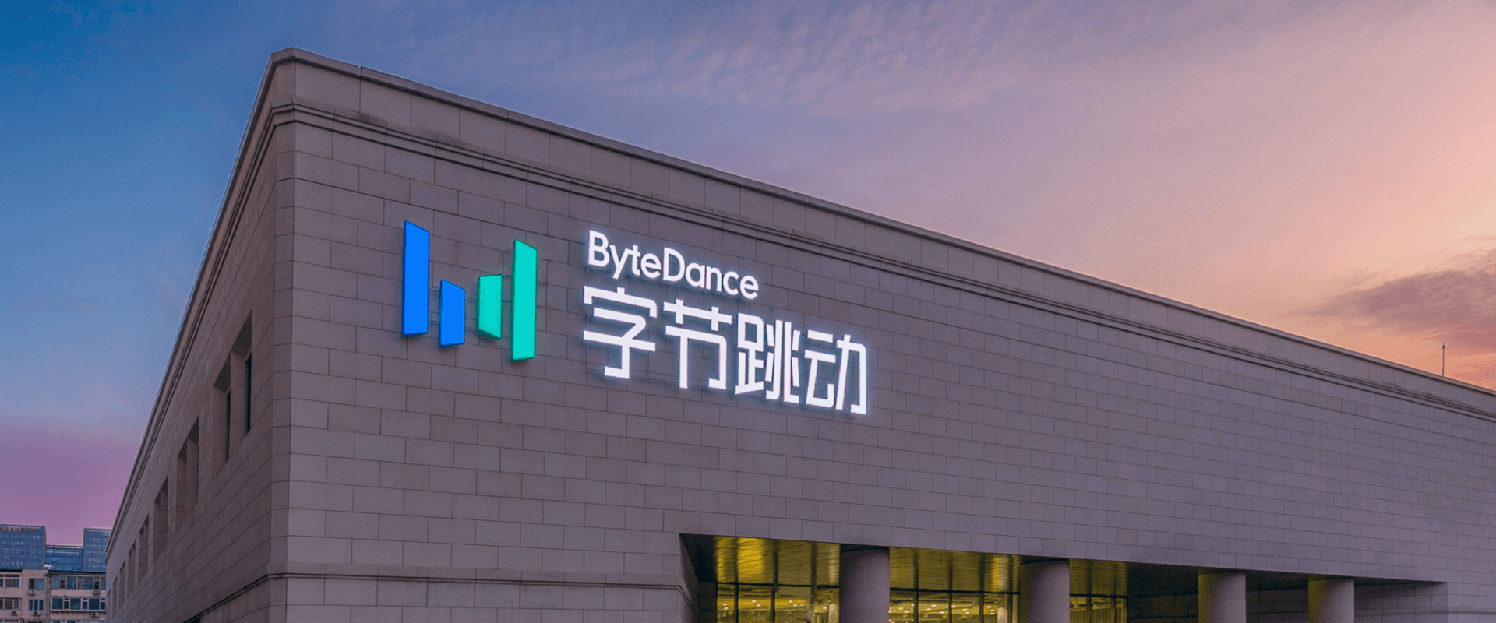
企业简介
企业简介：北京字节跳动科技有限公司，简称字节跳动，是一家位于
中国北京的跨国、互联网技术公司，成立于2012年3月，旗下有产品
今日头条和抖音（及其海外版本TikTok）、西瓜视频等。
企业网址：https://www.bytedance.com/
企业人数：8月12日，字节跳动启动2022届校园招聘，为大学生开放超过8000个就业岗位，这一数字创下字节跳动校园招聘规模历年新高。截至目前，字节跳动全球员工数已超过11万人。

Slide 8
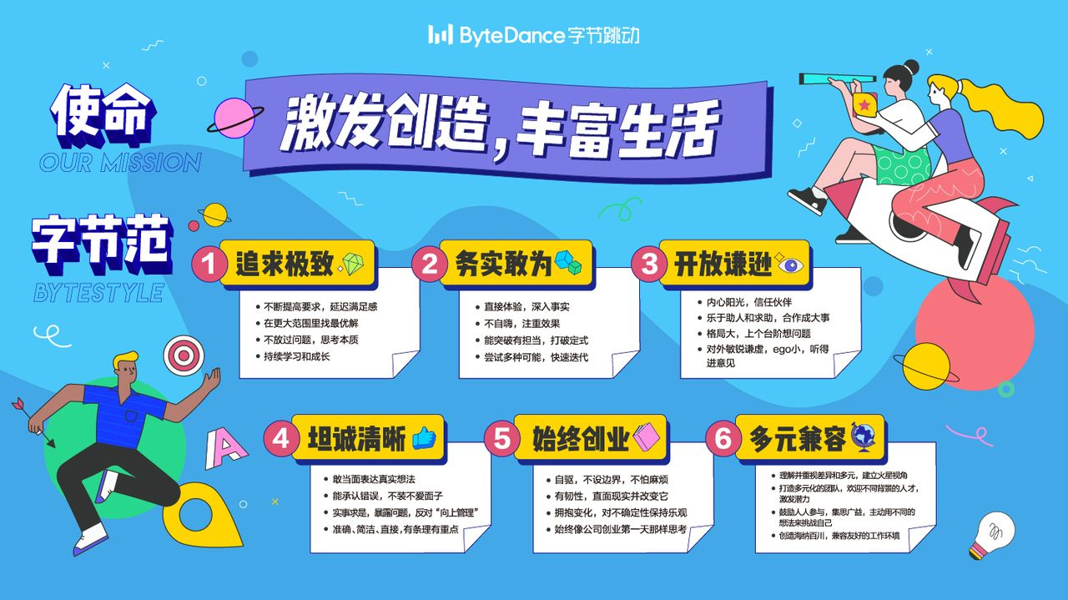

字节范儿

Slide 9
单位简介
单位名称：产品研发和工程架构部部门 - ByteTech
单位简介：
产品研发：负责全球用户产品，如今日头条、抖音、西瓜视频、helo等多款明星产品的研发维护，和各类新业务，如教育、电商、轻颜、剪映等产品的研发工作。
基础架构：支持字节跳动的基础设施构建，为字节跳动业务和中台体系提供存储、计算、研发效率体系支撑。积极拥抱开源和创新的软硬件架构，为整个公司的发展保驾护航。
安全与风控：负责字节跳动信息安全与业务风控的建设、规划和管理工作，致力于为亿万用户的数据安全保驾护航，为字节跳动的每一位用户打造健康自由交流的防护盾。
职 位：ByteTech前端开发工程师

Slide 10
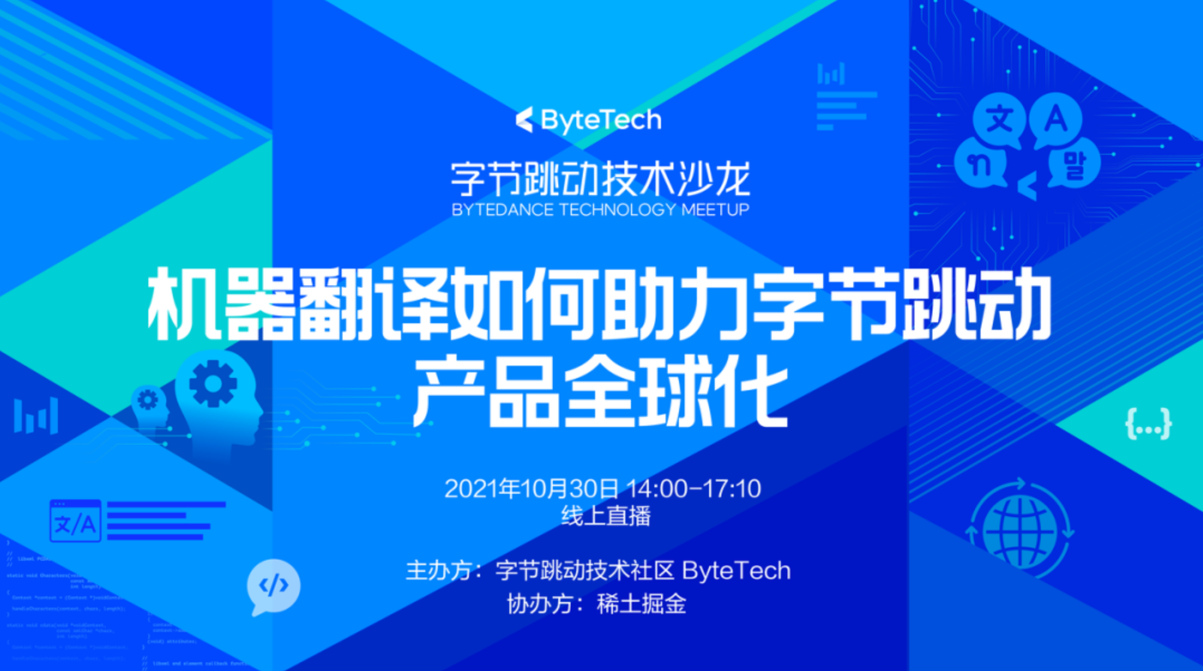
ByteTech
产品简介：字节跳动技术社区“ByteTech”，面向技术同学内部交流和信息共享的技术平台，提供全量的技术资源池，鼓励技术同学交流和创作，激活内部技术氛围，拓宽技术同学的技术视野提升技术段位。
参与工作：负责ByteTech的版本迭代和维护。

Slide 11
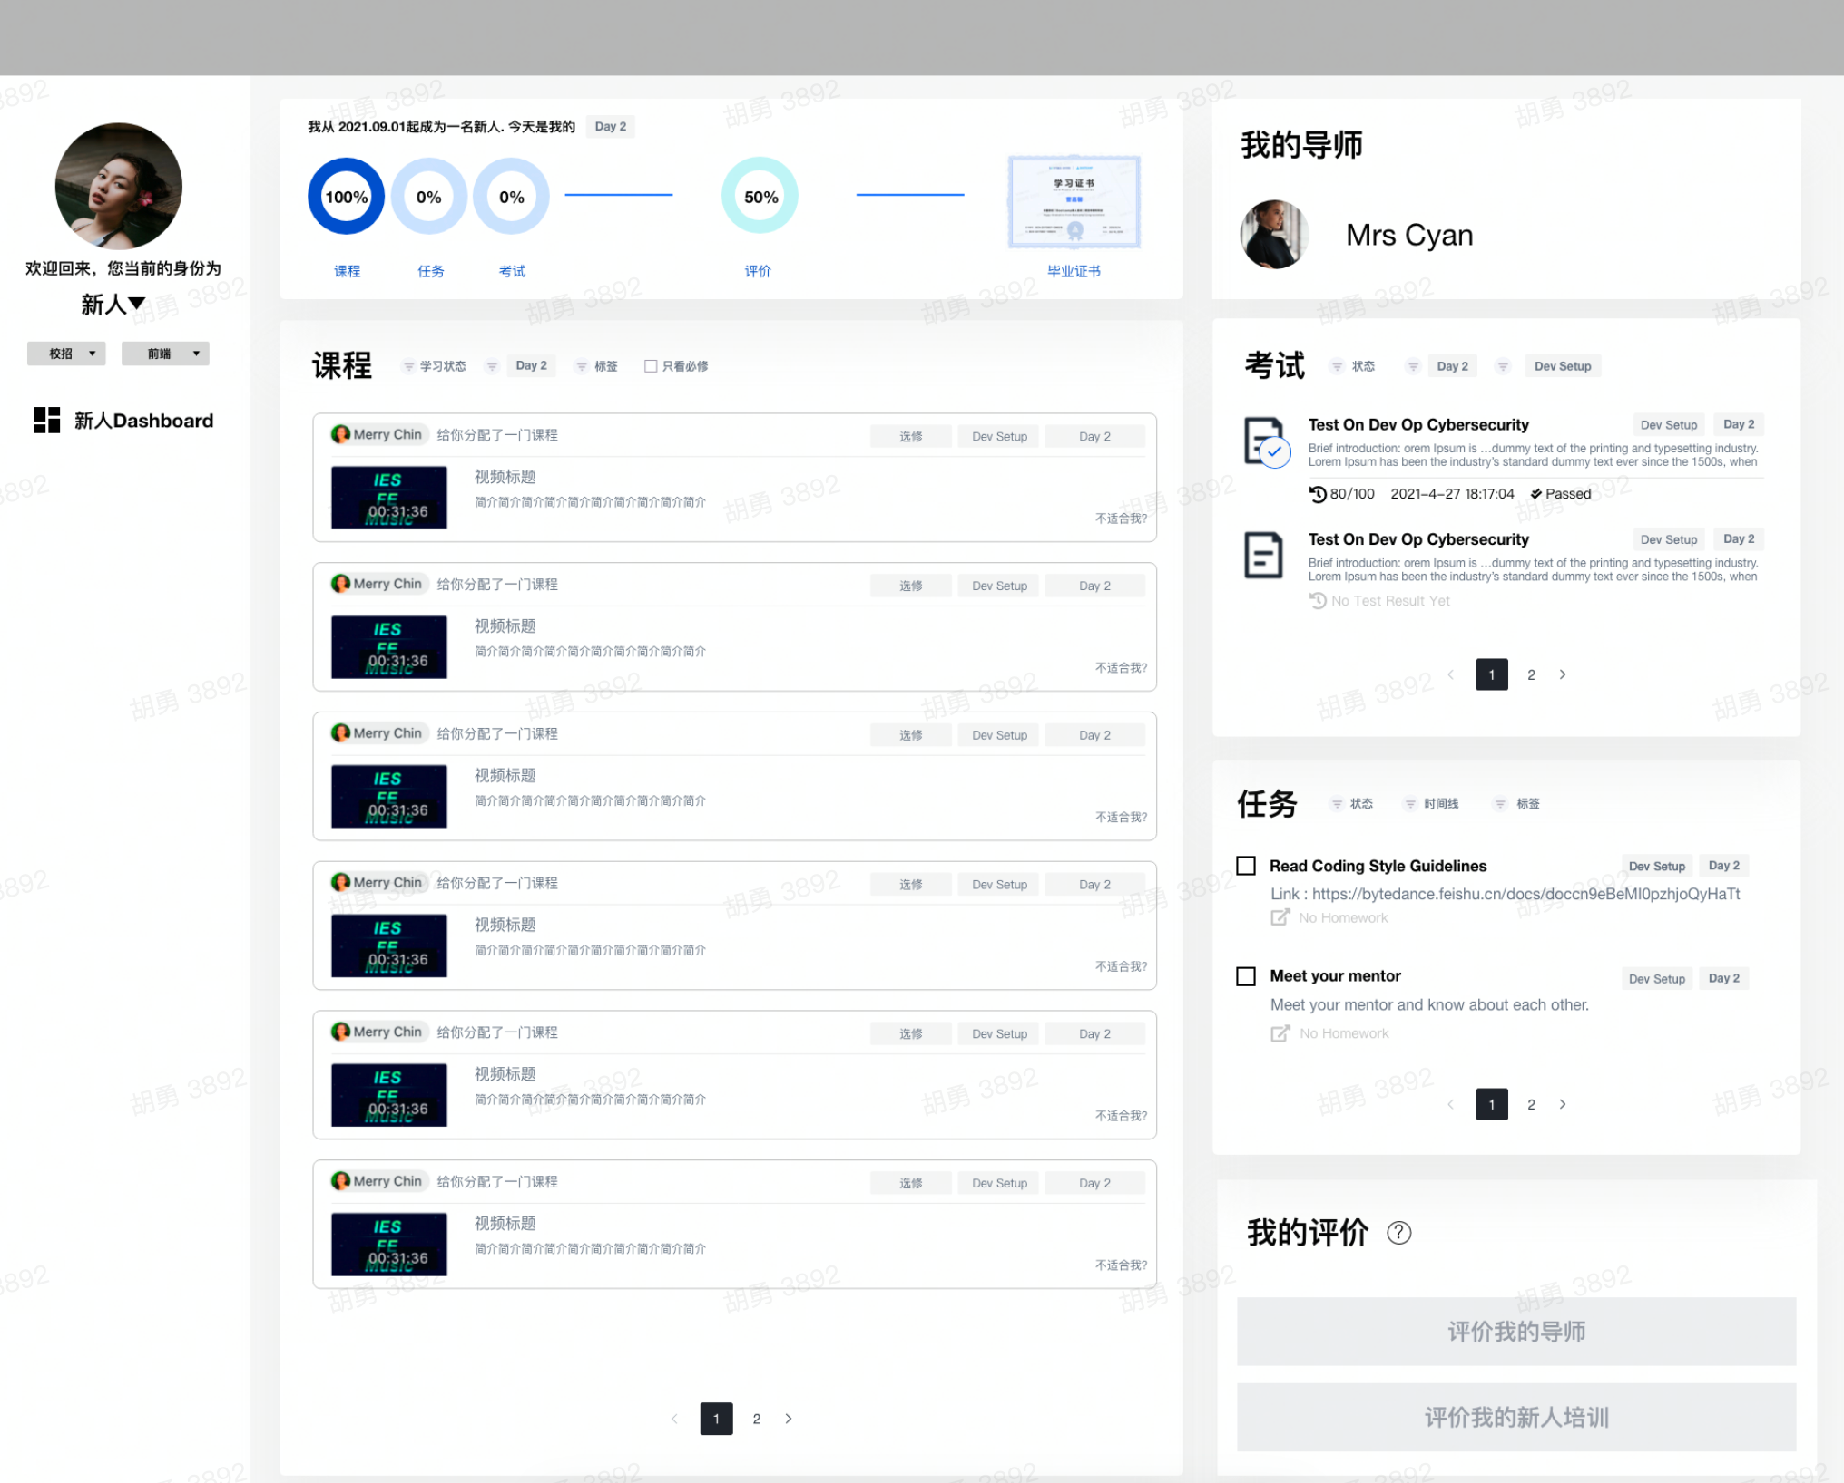
BootCamp
产品简介：字节跳动新人系统“BootCamp”，面向新同学的内部学习平台，提供定制的学习资源和Mentor指导服务，帮助新同学快速Landing。
参与工作：参与BootCamp系统的重构。

Slide 12
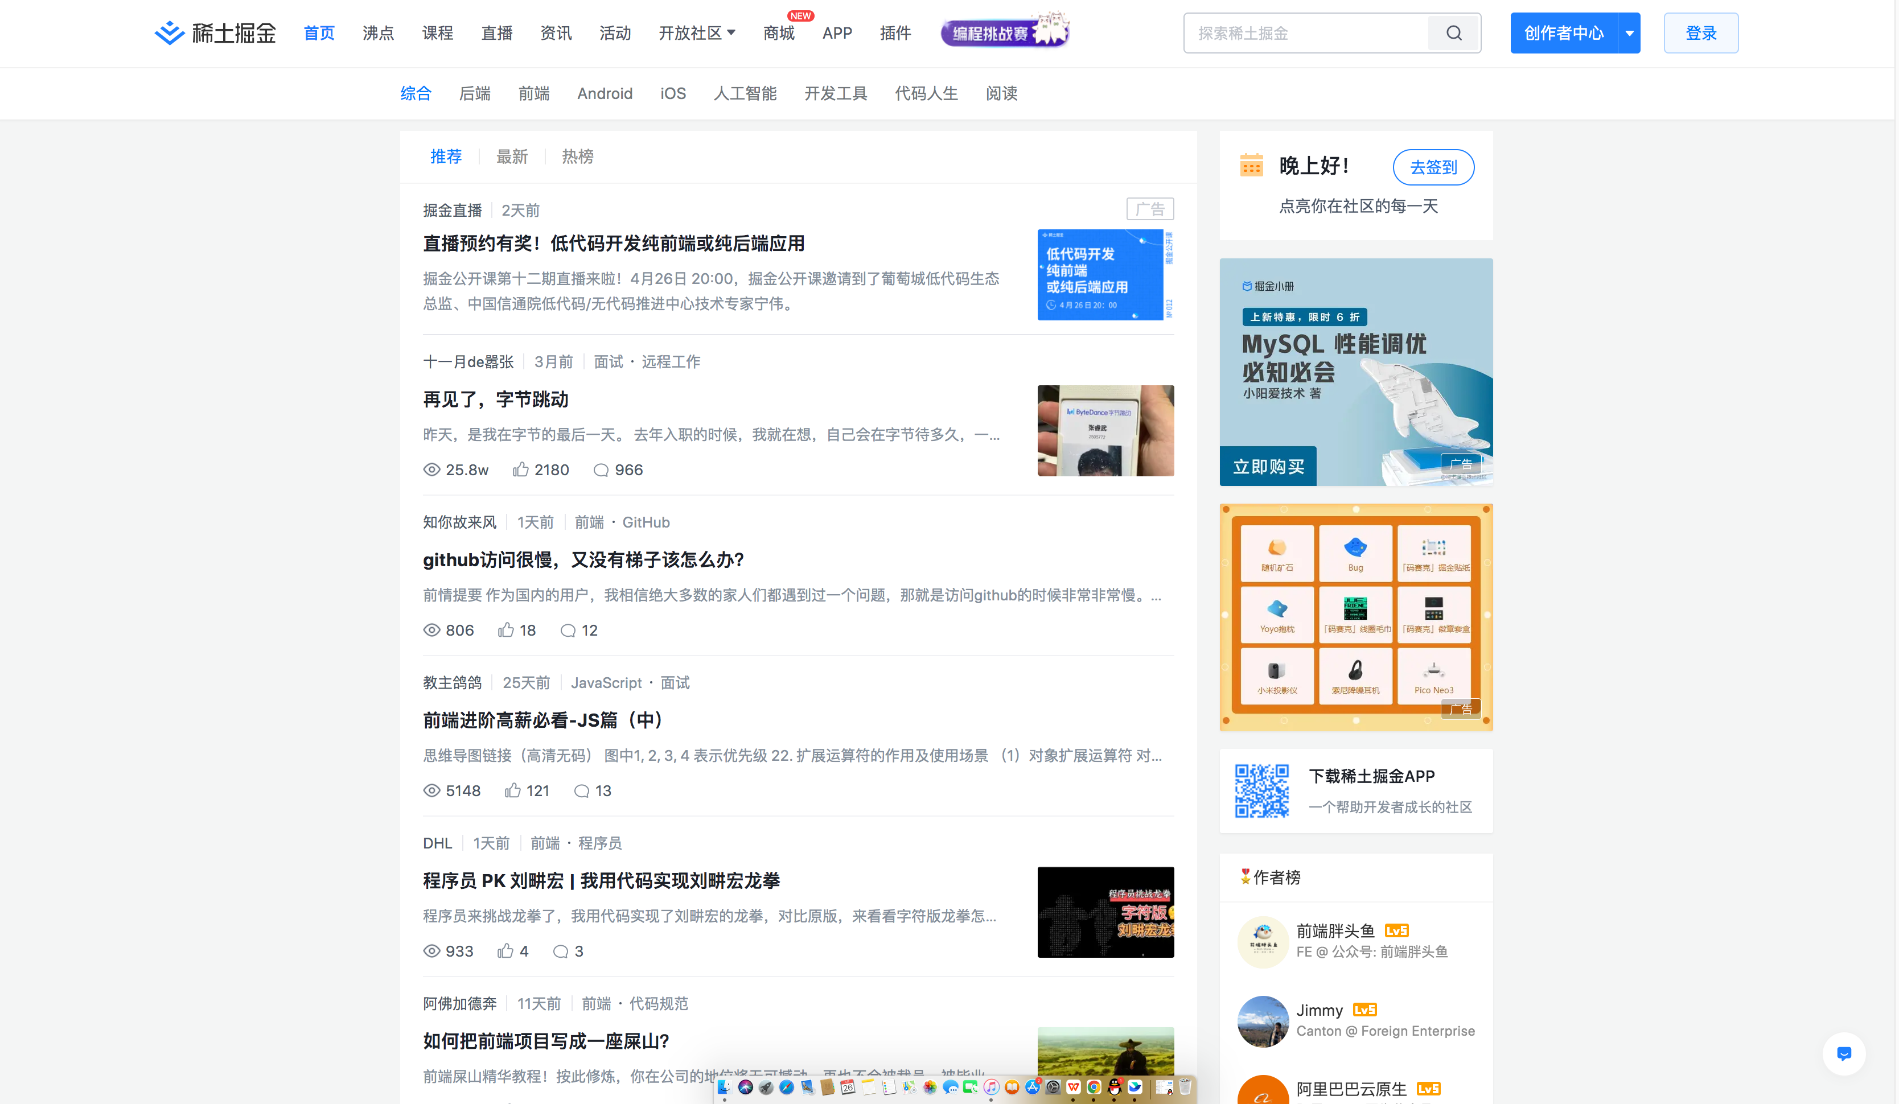
稀土掘金
产品简介：掘金是一个帮助开发者成长的社区，是给开发者用的 Hacker News，给设计师用的 Designer News，和给产品经理用的 Medium。用户每天都可以在这里找到技术世界的头条内容。与此同时，掘金内还有沸点、掘金翻译计划、线下活动、专栏文章等内容。即使你是 GitHub、StackOverflow、开源中国的用户，我们相信你也可以在这里有所收获。
参与工作：参与《掘金代码编辑器》技术项目。

Slide 13
03 实习过程

Slide 14
日常表现
遵守规章制度
按照公司入职流程，按时完成公司入职引导视频。
按照部门入职流程，了解部门相关信息。
按照团队入职流程，学习新人Landing手册，并且完善和补充新人Landing手册。
履行职业道德规范
不迟到、不早退、保质保量完成相应的工作任务。（工作时间：11:00 - 21:00 午休2h）
严格遵守公司《员工行为手册》，不做有损公司名誉和利益的事情。

Slide 15
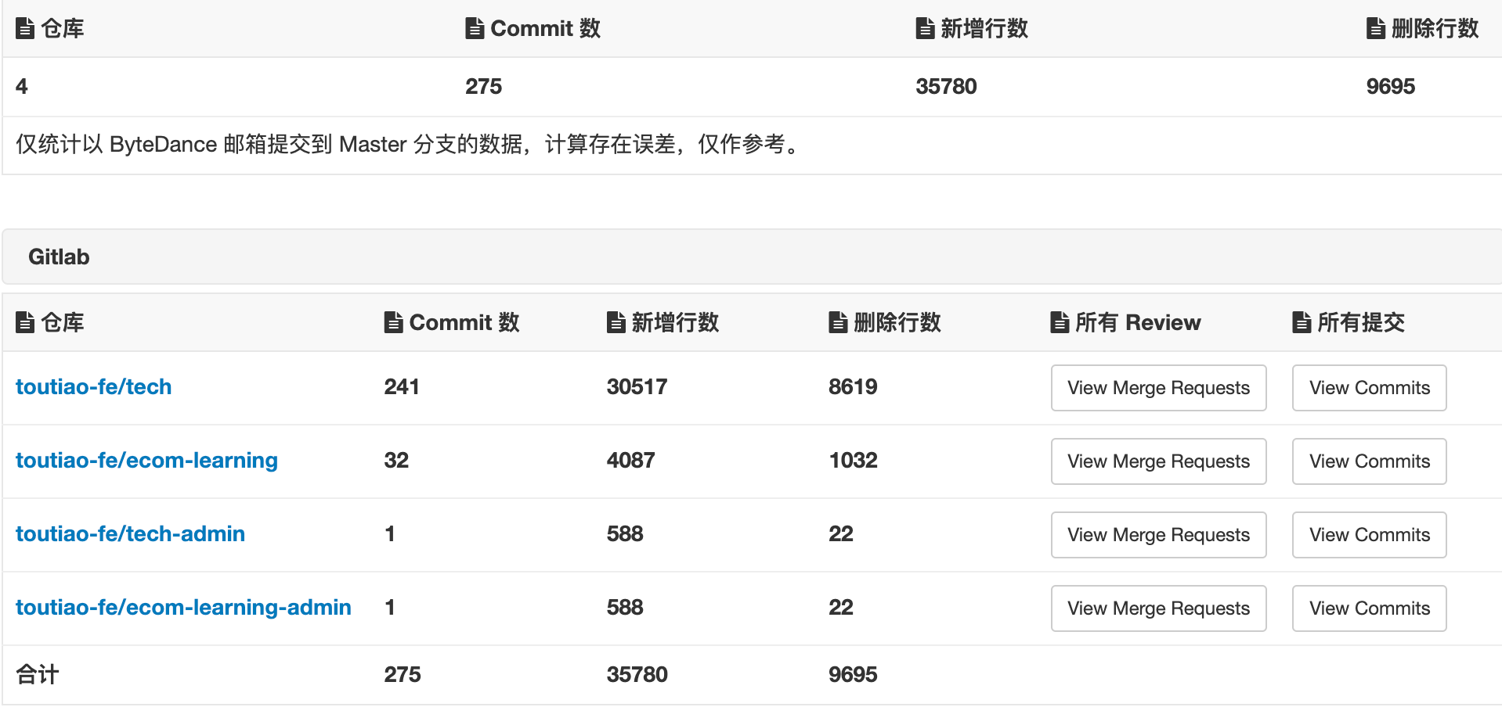
工作任务完成情况
代码量

Slide 16
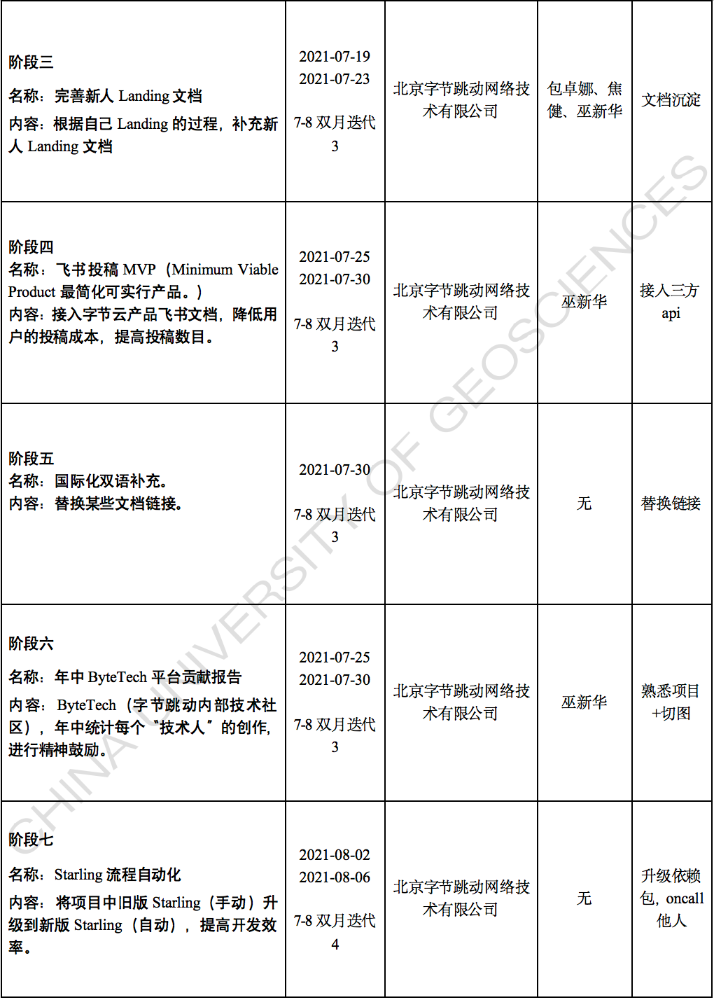
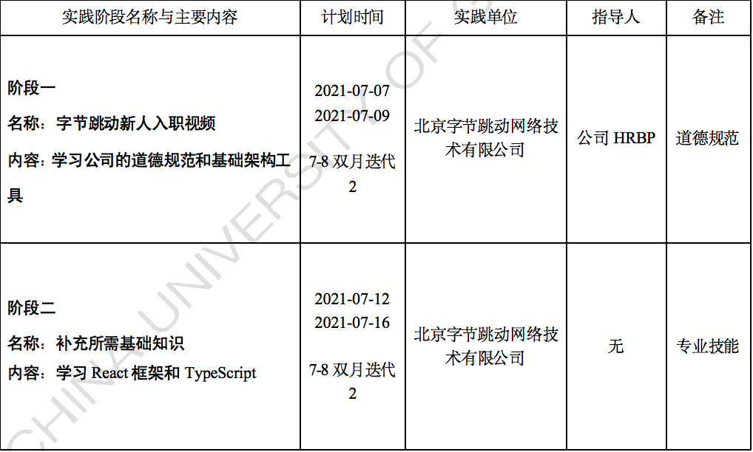
工作任务完成情况
需求

Slide 17
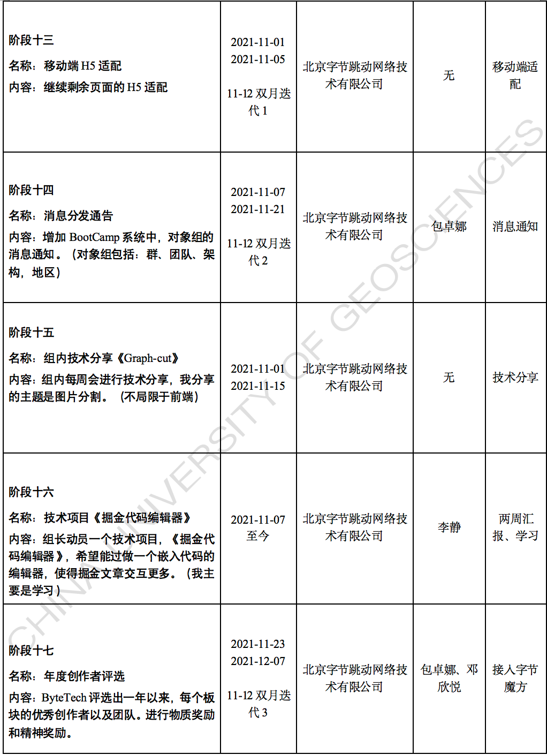
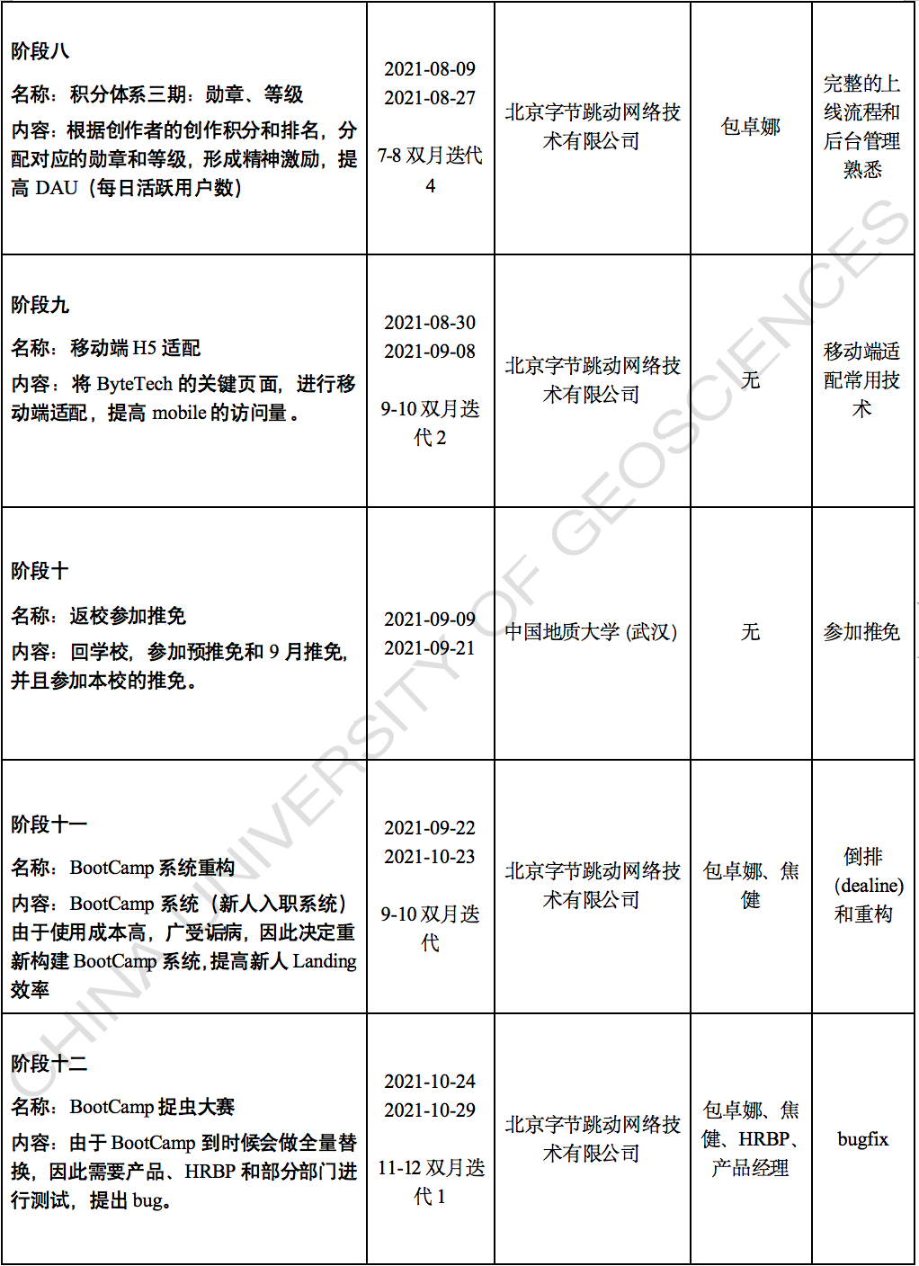
工作任务完成情况

Slide 18
工作任务完成情况

Slide 19
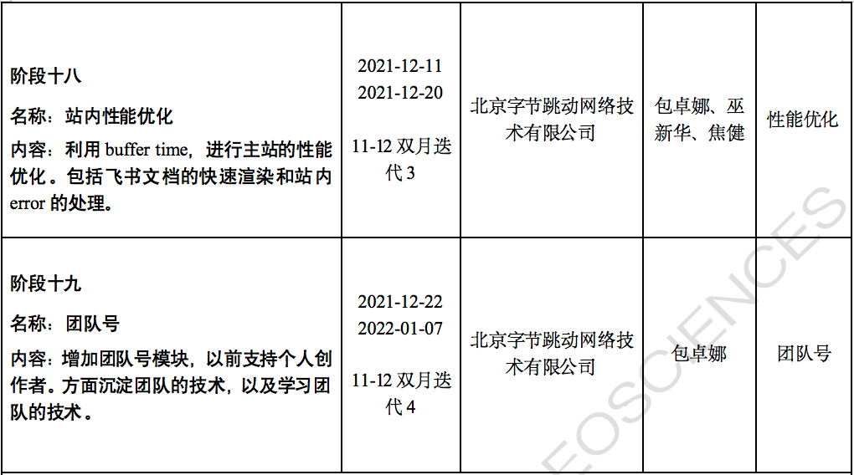
工作任务完成情况

Slide 20
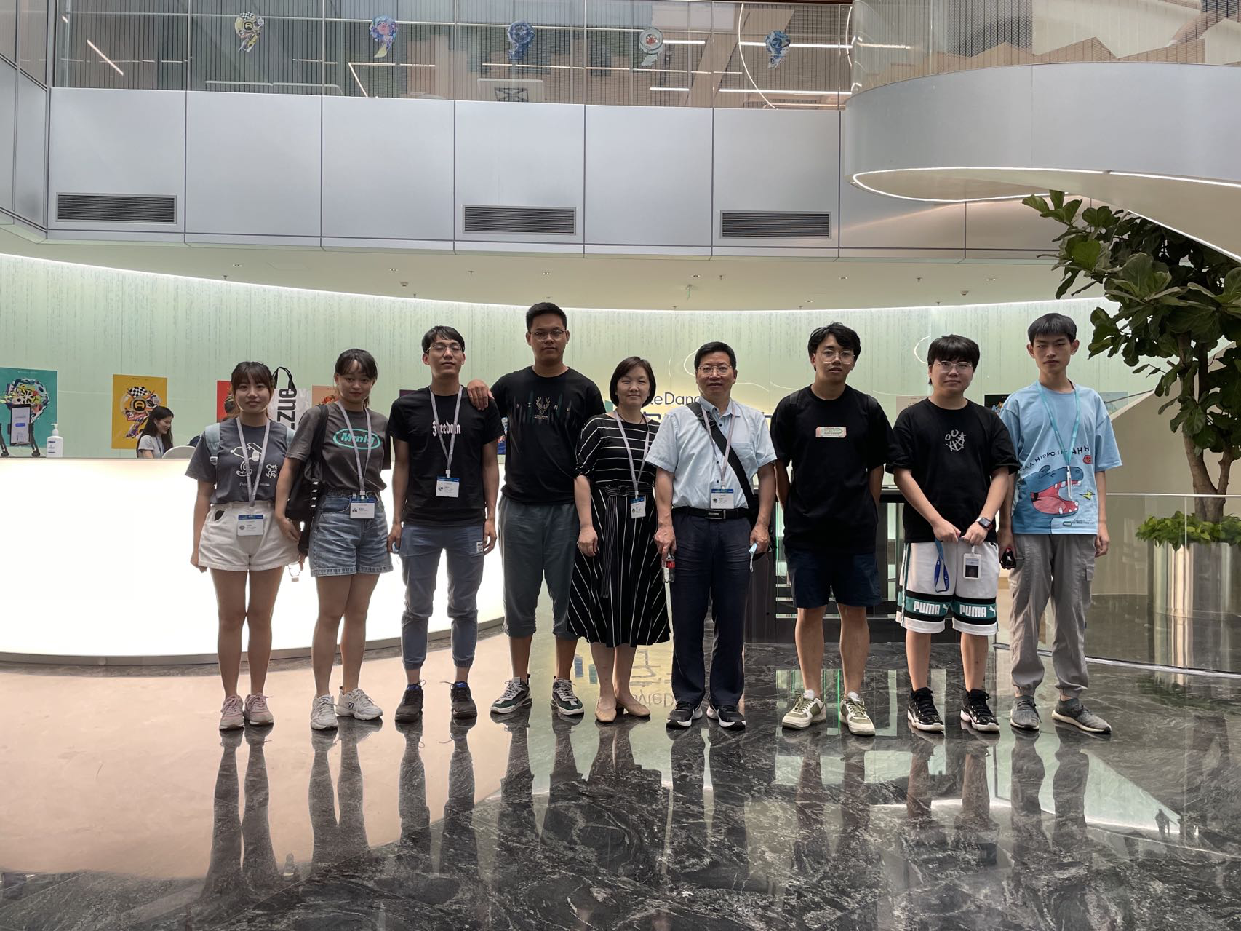
工作任务完成情况
实践阶段1：初学阶段
1、学习新人入职道德规范视频。
2、直播观看字节跳动企业文化“字节范儿”。
3、学习字节的基础架构工具（例如：字节云）
4、完成相应的课程测试。

Slide 21
工作任务完成情况
实践阶段2：入门阶段
实践阶段3：小成阶段
1、熟悉ByteTech的技术栈。
2、学习React官方文档。
3、学习TypeScript官方文档。
4、熟悉ByteTech项目的工程目录结构。
5、根据自己Landing的过程、补充ByteTech Landing 文档。
1、完成简单的需求《国际化双语补充》（添加两个文章链接），熟悉需求评审->上线的整个流程。
2、完成《年中Bytetech平台贡献报告》需求，初步调研其他产品分享功能，了解如何通过Figma进行切图。
3、完成《飞书投稿MVP》需求，掌握基本的协同开发。

Slide 22
工作任务完成情况
实践阶段4：熟悉阶段
实践阶段5：大成阶段
1、完成《Starling流程自动化》需求，掌握项目依赖升级的办法，并且提高他人的沟通能力。（OnCall Starling值班）
2、完成《积分体系三期：勋章、等级》需求，加强单独与PM（产品经理）和后端的沟通能力，以及和测试Battle的能力。
3、完成《移动端H5适配》需求，熟悉移动端适配的技术，提高自己代码的抽象能力。
1、完成《BootCamp系统重构》的“倒排” 需求，提高前端工程化能力。并且通过阅读大量源代码，保证代码的质量，基本达到组内的代码规范。此外，“倒排”需求的三天一迭代，极大提高我的抗压能力。
2、参加《BootCamp捉虫大赛》，提高定位Bug的速度，降低修改Bug的时间。

Slide 23
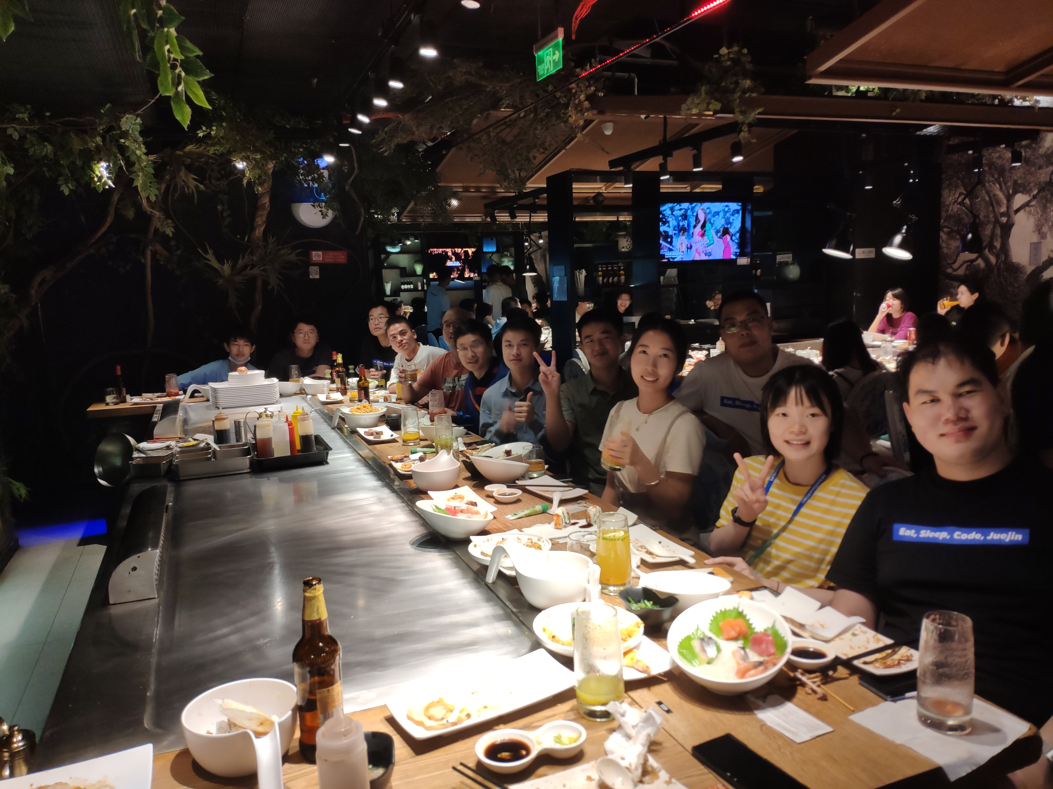
工作任务完成情况
实践阶段6：熟练阶段
1、参加组内技术项目《掘金代码编辑器》（靠爱发电），了解掘金代码编辑器大致功能，学习一些前沿技术。
2、进行组内的技术分享《Graph-Cut》（不局限于前端），提高公共场合表达的能力。
3、完成《年度创者者评选》需求，了解魔方（第三方能力）的基本开发流程，提高自己的表达能力，和文档沉淀能力。

Slide 24
04 开发流程

Slide 25
开发流程
1. 产品需求设计
市场营销或HRBP（对内产品，只有HRBP使用）根据用户的反馈，和PM（产品经理）进行产品迭代方向的讨论，一般确定大概的方向。
2. 需求粗评
PM根据产品需求设计，粗略的确定需求。
在需求粗评会议上面，会通过飞书云文档 过一遍需求（有原型图）。前端开发、后端开发和测试开发根据业务的理解，对需求进行砍掉和修改。同时，UI设计师也会根据原型图进一步和PM，进行交互和UI细节的确认。需求粗评后，一般UI设计师开始进行UI设计，如果UI人力紧张，会同开发人员在需求细评后，进行排期。

Slide 26
开发流程
3. 需求细评
PM根据UI设计图，进一步和前端、后端和测试开发人员确定需求细节。
需求细评一般都是需求细节的改动，基本不会在这个阶段，进行需求的增删，需求基本都确定下来。
4. 技术评审
前端开发和后端开发人员，根据需求确定技术的可行性。遇到风险较高的需求，会进一步和PM进行讨论，采取相应措施。在技术评审后，前端开发和后端开发人员，会给出一个具体的排期。
5. 测试用例评审
测试开发人员，根据需求细评设计测试用例，并且根据前端开发和后端开发人员排期，给出测试的排期。

Slide 27
开发流程
6. 开发和联调
开发：前端开发页面，后端开发接口，两个一起并行，前端依赖的数据可以自己MOCK生成假数据。
联调：后端提供接口，前端根据接口文档，测试接口的正确性，保证如期的功能。
7.提测和bugfix
测试开发工程师按照测试用例，进行功能的测试。前端开发工程师和后端开发工程师，根据测试的缺陷，进行相应的bug的定位，然后进行修复。
8.UI走查
UI设计师进行页面的UI走查，这部分只需要前端开发工程师进行修改。

Slide 28
开发流程
9. Code Review
前端开发工程师和后端开发工程师，在进行合并代码的时候，需要同事进行Code Review，主要是审查代码的质量和规范。
10. 小流量和全流量
小流量：只在部分机器上部署项目。
全流量：在所有机器上部署项目。
11. 线上回归和上线通知
测试开发工程师，在项目上线后，需要进行线上功能回归测试，保证线上正常运行。线上回归测试通过后，测试开发工程师发布上线通知。(散花）

Slide 29
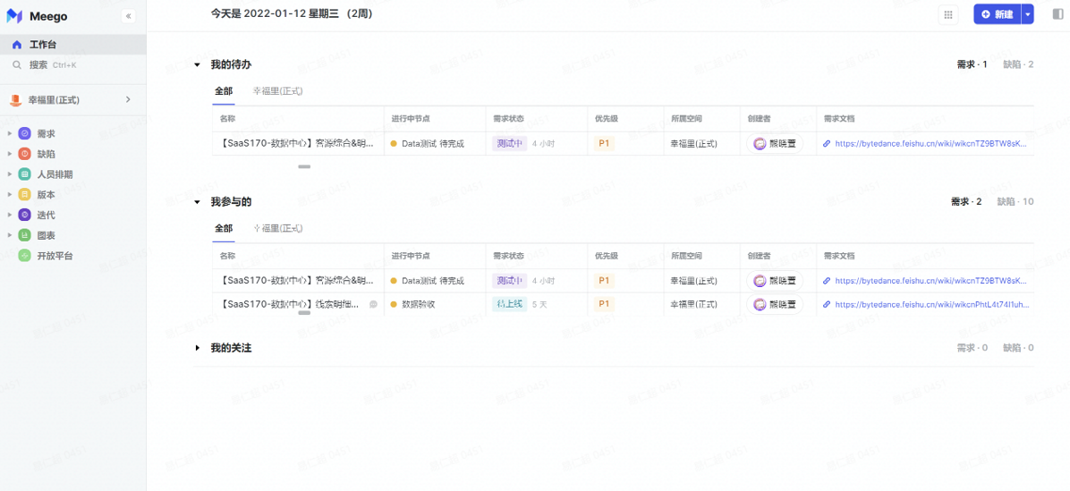
开发流程
Meego

Slide 30
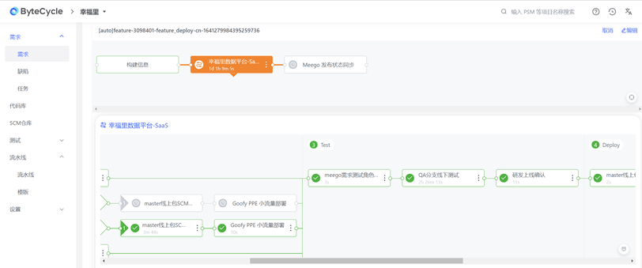
开发流程
ByteCycle

Slide 31
05 问题与困难

Slide 32

问题与困难
1、沟通能力导致的信息差。（问题）
《BootCamp重构》需求中，在需求评审过程中，我和产品经理双方没有进行充分有效的沟通，导致我们双方对需求的理解存在一定的信息差，最后在BootCamp考试功能出现了延期，增加了产品上线的风险。

Slide 33

问题与困难
2、和第三方人员（例如：魔方）合作的进度较慢。（问题）
在年末的需求《年度创者者评选》，出现需求无法估时排期的问题。本次需求主要是做一个“投票榜单”，由于字节很多外部 投票打榜活动 都是依赖“魔方”能力，“魔方”也支撑过千万级别活动。
我们产品经理考虑到复用性和人力成本，决定使用“魔方”。在“魔方”接入的过程中遇到很多问题。首先，我们主站是内部社区，“魔方”没有成熟的文档应对这种过程。其次，“魔方”OnCall人员态度散漫（乙方），我的态度也比较温和（甲方），导致推进很慢。最后，产品经理没有充分调研魔方的功能，有些定制化需求难以满足。基于以上原因，导致最后进度较慢。

Slide 34

问题与困难
3、技术性的文档沉淀较少。（问题）
在完成的需求的过程中，也是一个不断学习的过程。例如：开发的过程中，别人代码中可能出现你不会地方，或者项目的技术栈你以前没有接触过，你需要临时快速学习它，并且迅速上手，进行开发。在学习的过程中，或许当时能够明白怎么用，但是过一段时间，可能就会忘记。这也是我做的不好的一个方面，沉淀的技术性的文档比较少，浪费了大量的时间，做重复的工作。

Slide 35
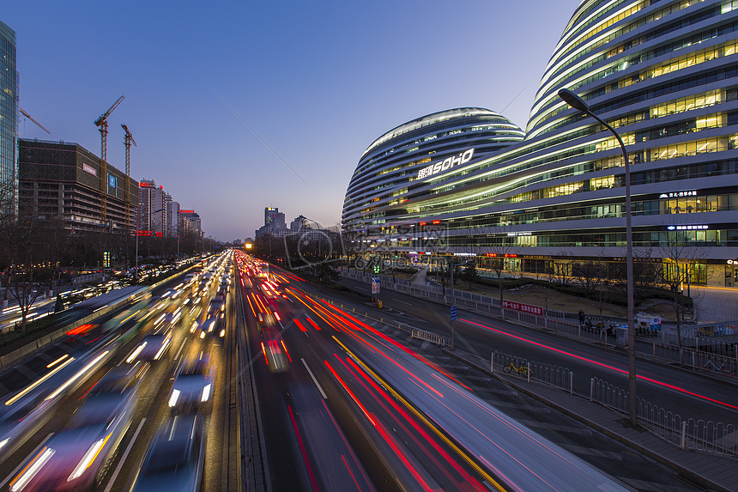
问题与困难
4、最大的困难：《BootCamp重构》倒排需求
《BootCamp重构》需求是我第一次接触的倒排需求，因为“BootCamp”需要全量上线去替代老版，所以为了降低最后上线的风险，采用功能的增量去迭代版本。基本上是三天一迭代，并且在开发的过程中，是没有给bugfix排期的。作为新人本身对“BootCamp”系统就不太了解，再加上从零开始重构和快速的迭代，还是就是需要复用老版系统一些组件，所以需要阅读大量源代码，最后导致这一个月全勤。深刻的感受到互联网“大厂”的快节奏。

Slide 36
06 总结与收获

Slide 37
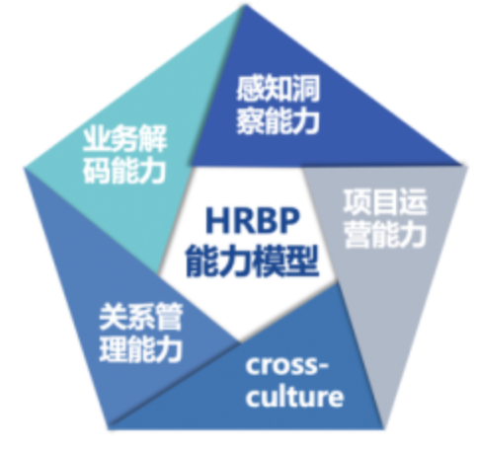
技术和工程
1. 了解项目中一些前沿的技术。
2. 学习企业内部经过实践，沉淀下来的技术文档。
3. 坚定追逐新技术、终身学习的信念。
4. 了解互联网公司产品的开发流程。（从需求->上线）
5. 了解如何和同事、产品经理、测试开发工程师和后端工程师进行协调合作，提升自己的沟通能力。
6. 提升自己业务解码能力和关系管理能力。

Slide 38
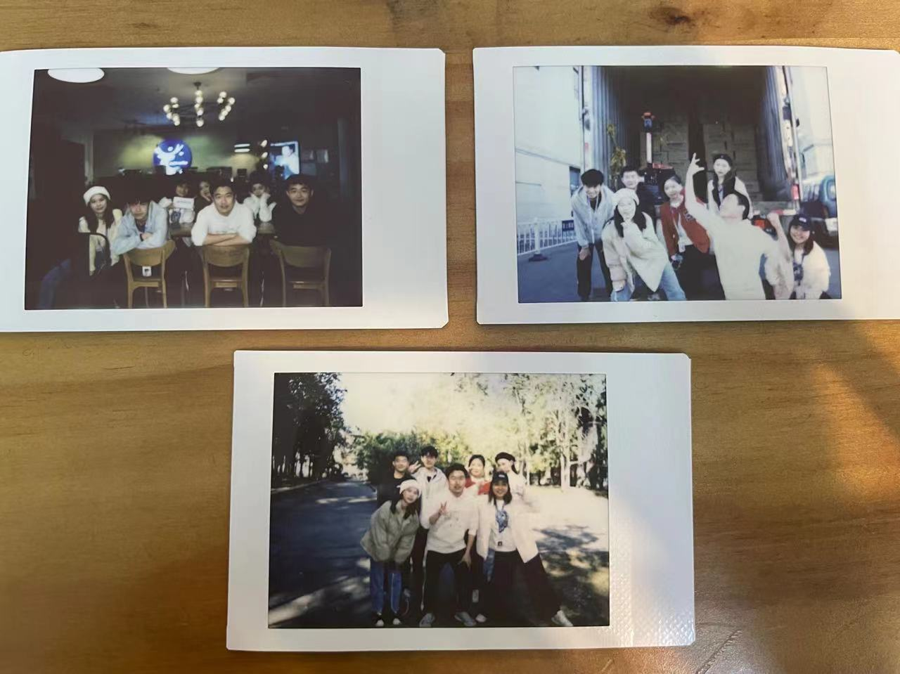
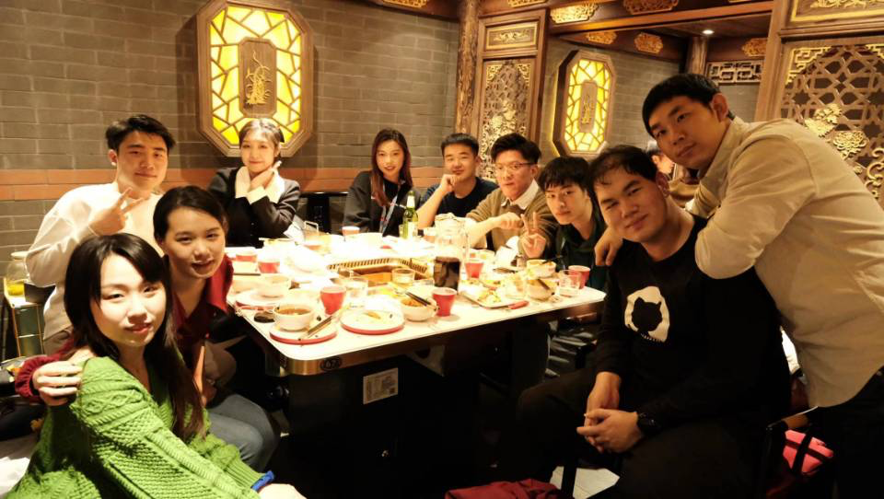
经历
1. 认识一群非常优秀的人，做一些有趣的事情。（拍掘金宣传片）
2. 开拓自己的眼界，涉猎以前空白的领域，学习新的事物。

Slide 39
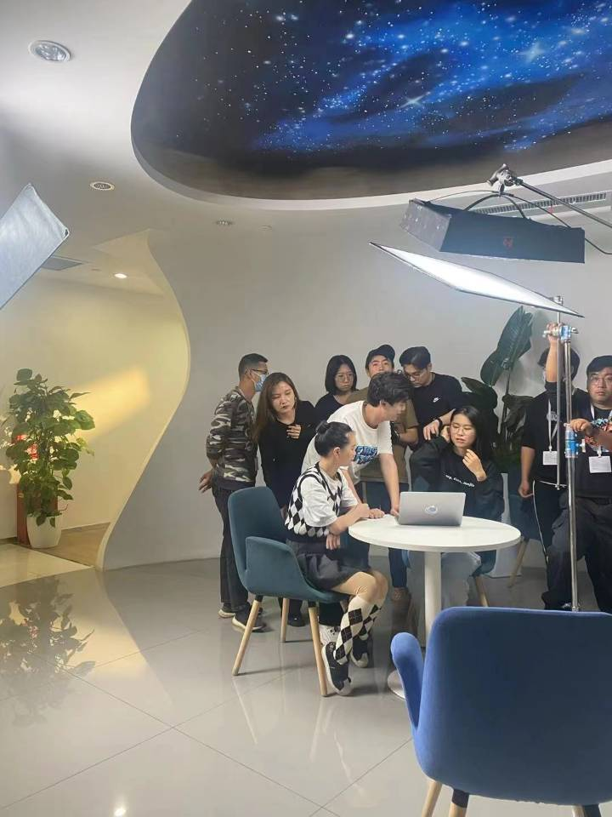
经历

Slide 40
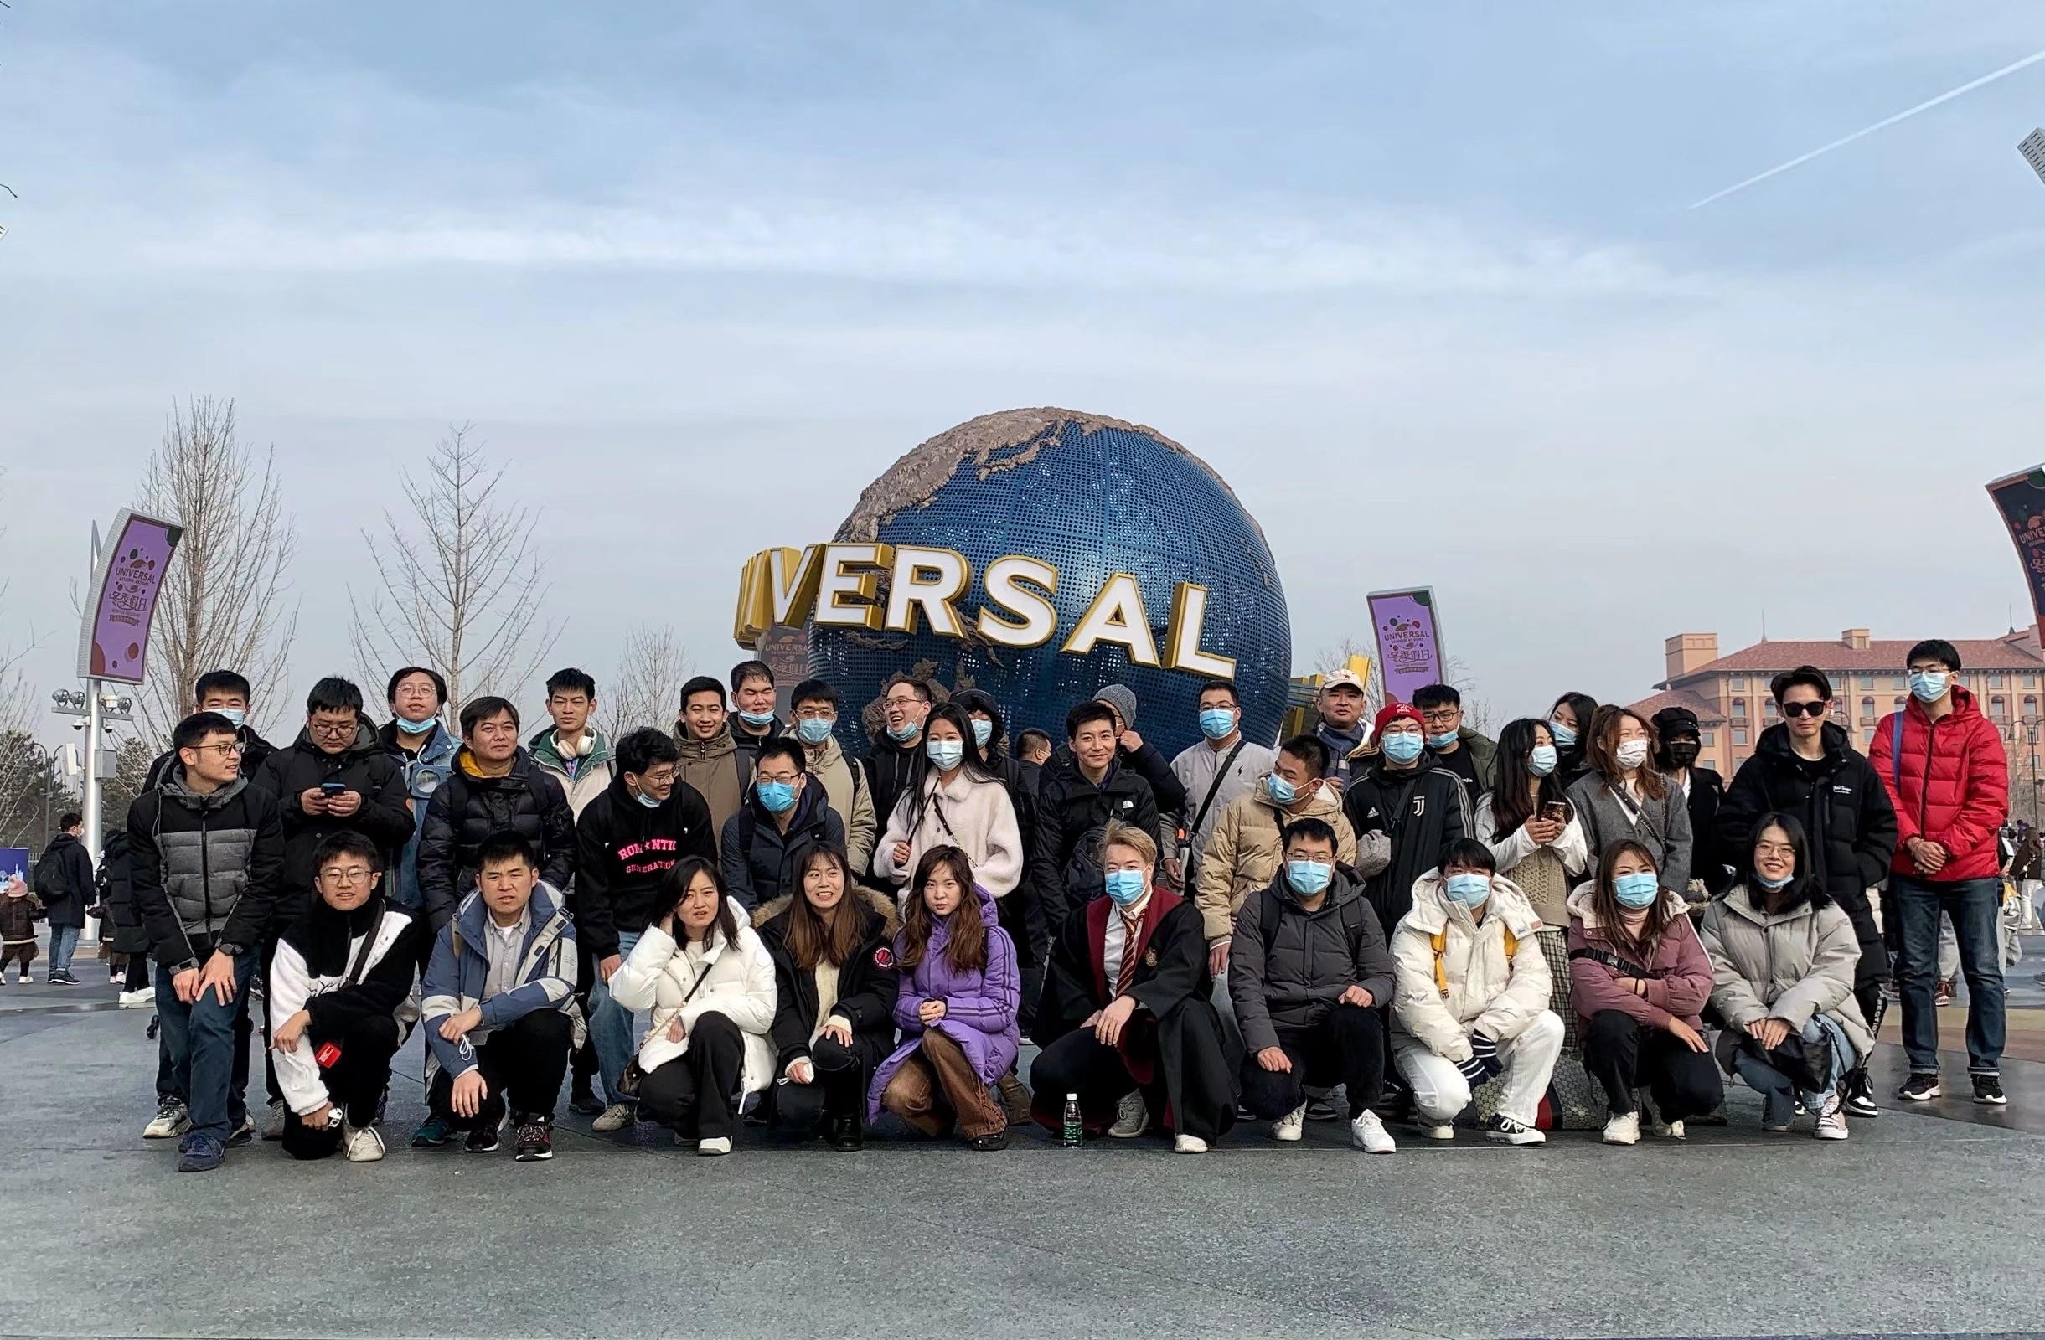
代码不止，掘金不停！！！

Slide 41
THANKS

